Slide 1
Panique à la mine
Nain Vs Blob

Slide 2
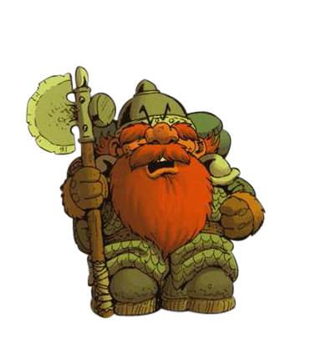

Présentation du Jeu
Des Nain et des blob
Des pierres et du mithril
Un RTS (Real Time Strategy)

Slide 3
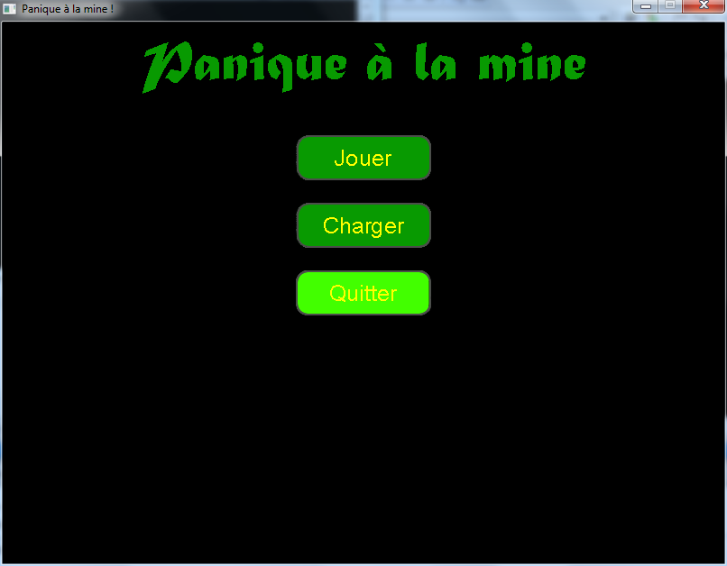
Les Menus de jeu
Menu de lancement
Lancer une partie
Charger une partie
Quitter le Jeu
Menu en Jeu
Sauvegarder la partie
Reprendre la partie
Quitter le Jeu

Slide 4
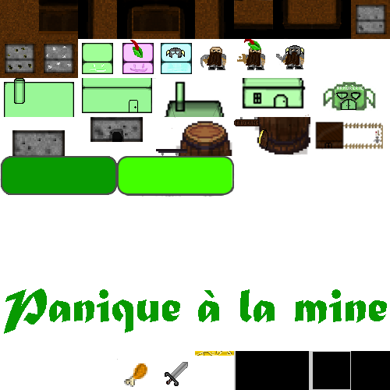
La Carte de jeu
Structure Terrain
Tableau de cases
Taille de la carte
Structure Case
Accessibilité
Contenu
Quantité Pierre
Quantité Mithril
Tile

Slide 5
Les joueurs
Structure Joueur
Stock de pierre
Stock de mithril
Capacité maximum des stocks
Sa population
Nom du Joueur et un ID de race
Position de la caméra
Position du bâtiment principal

Slide 6
Gestion des Unités
Structure UniteBase
Caractéristique de base (vie max, attaque, vitesse, …)
Cout en ressource
Temps de formation
La nature (ouvrier, soldat)
le tile
Structure Unite
les Positions (cible, Minerai, actuel)
Caractéristique actuels (en déplacement, vie actuel)
Son type (UniteBase)
ID du joueur

Slide 7
Les Déplacements
Récupération de la position Cible
Recherche d’une case libre
Algorithme de Dijkstra
Enregistrement du chemin si il existe
Déplacement d’une case à vitesse régulière

Slide 8
Les Soldats
L’attaque
Elément déclencheur : un ennemi à la postions cible
Se met à la portée
Cas particulier du Blob
tape un coup à espace régulier
La garde
Elément déclencheur : n’est pas en phase d’attaque
cherche autour de lui (4 case)
le prendre pour cible

Slide 9
Les Ouvriers
Différents statuts de travail:
En repos
Récolte
Revient de la mine
Repart à la mine

Slide 10
Gestion des bâtiments
Structure BatBase
Caractéristiques de base (la taille, la vie max, …)
Cout en ressource
Temps de formation
Le nom et tile du bâtiment
Tableau des unités formables
Structure Batiment
Caractéristique actuelles (la vie actuelle, la position,..)
Le type (BatBase)
Son état/ en construction
ID du joueur

Slide 11
Affichage
Structure Affichage
une SDL_Texture contenant l’image de notre tileset
tableau de Tile (SDL_Rect) contenant la position de chaque tile dans le tileset
Pointeur sur le jeu appellant, pour aller chercher le tile des unités à afficher
Pointeur sur le terrain qui est la carte du jeu
Différents pointeurs nécessaire à l’affichage avec SDL ( SDL_Window, SDL_Renderer …)
trois fonctions d’affichage appellé à différente partie du jeu (jeu, menu, fin de partie)

Slide 12
Gestion d’une partie
Structure Jeu
Nombre de Joueurs
Tableau de Joueurs
Le terrain
Tableau dynamique d’unité
Tableau dynamique de bâtiment
Tableau des bâtiments constructibles
Tableau des unité formable
L’ID du joueur que la caméra suit
L’ID de l’élément sélectionné par le joueur.
Fonctions Importantes
boucleDeJeu
commencerPartie
detruirJeu
checkJeu
Tableau Dynamique
Le tableau
Taille du tableau
Nombre d’élément
File d’entier

Slide 13

Remerciement
Prof 1
Prof 2
Prof 3
Projet trop ambitieu

